Slide 1
Анализ музыкальных данных ПО АЛГОРИТМУ иерархической временной памяти
Дипломная работа
студента 5 курса 1 группы
ЛАГОДЫ Дмитрия Александровича
Научный руководитель: ХЕЙДОРОВ И.Э.,
доцент кафедры радиофизики,
кандидат физико-математических наук

Slide 2
Актуальность
Очень много музыкальных данных создано и создается каждый день. Это все надо анализировать, сортировать, рекомендовать, рекламировать, продавать, искать, открывать новое, организовывать слушать, смешивать, создавать, генерировать , автоматически и эффективно, на разных временных (цельная композиция или отдельная нота) и количественных (личные коллекции и многомиллионные) масштабах.
Сейчас это пытаются решить при помощи создания моделей каждой из составляющих музыки отдельно и получении данных непосредственно из сигнала, либо используются социальные системы типа Last.fm и Musicbrainz, основанные на метаданных, организациях частных коллекций и связей между людьми.
Во всех случаях используется очень много ручной работы и работы по переносу знаний экспертов в музыкальной области в область моделирования.
На момент 2010 года не существует систем, которые могли бы быть приемлемо универсальными, и масштабируемы в области музыки.

Slide 3
Целью данной работы является создание системы для автоматического построения моделей музыкальных коллекций.
Задачи:
Получение оценки возможностей применения Иерархической Временной Памяти(ИВП) в области музыки.
Повышение скорости и качества классификации музыкальных данных используя ИВП.
Исследовать пути улучшения результатов путем синтеза мануальных моделей с построенными ИВП и изменения ИВП для качественного моделирования временных рядов.

Slide 4
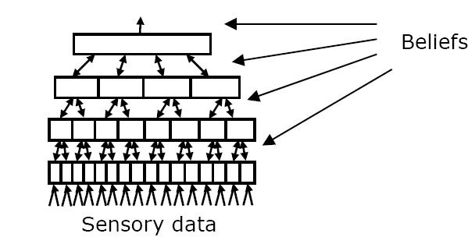
Иерархическая Временная Память

Slide 5
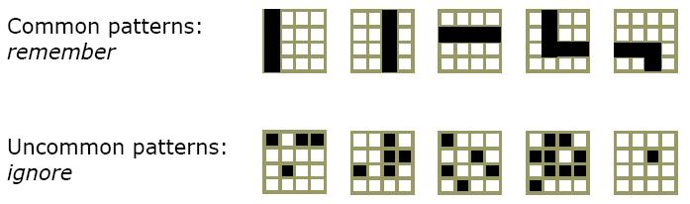
Пространственное группирование

Slide 6
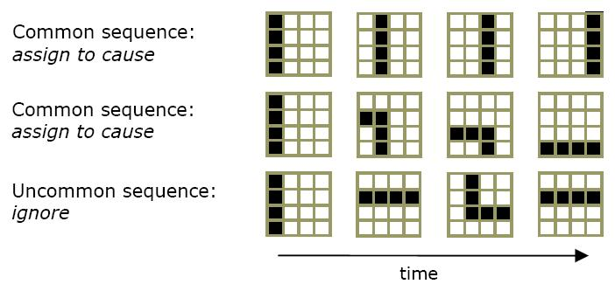
Временное группирование
Алгоритмы: Марковские модели N-ого порядка, Агломеративная Иерархическая Кластеризация

Slide 7
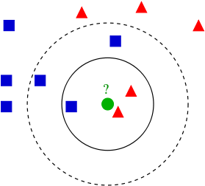
Алгоритм классификации
k=1,
distanceNorm=2.0,
К-Ближайших соседей

Slide 8
Экспериментальное исследование
Данные
Было выбрано10 исполнителей. Из различных произведений которых было взято по 10 отрывков по 5 секунд каждого автора. 5 исполнителей использовали вокал в своих композициях.
Предобработка данных
Получен спектр и к нему применены Mel фильтры(простейшая модель предобработки звука внутренним ухом)
Обучение модели
Модель была обучена на 4 отрывках из различных произведений каждого автора.
Классификация
Отклик модели использовался подавался на классификатор. Тестирование проводилось на 6 отрывках по 5 секунд. Классификатор также был обучен без использования модели для получения результатов для сравнения.

Slide 9
Результаты
При идентификации исполнителей по 5ти секундным отрывкам была получена точность 68.33% с использованием Иерархической Временной Памяти(ИВП), в то время как без неё был получен результат в 63.33%.
С ИВП точность классификации на 5% процентов лучше чем без неё на 5ти секундных отрывках. Угадывание в данном случае даёт 10% вероятность.
На 30 секундных отрывках ИВП дает 100% точность классификации, в то время как без неё получается 70%.
Классификации на наличие вокала дает 78.33% точность с ИВП и 75.0% без неё. Угадывание в данном случае даёт 50%.
Полное время анализа с ИВР равно 1 час 20 минут, без ИВР - 3 часа 20 минут.
Из приведенных данных видно, что HTM уменьшает количество образцов подаваемых на классификатор, не требует слишком долгого времени для обучения и привносить знания о предметной области для более качественного решения задачи.

Slide 10
В результате проделанной работы можно сделать следующие выводы:
1)Иерархическую Временную Память(ИВР) можно использовать для обработки музыки, как промежуточное звено между классификатором и обработанными аудио данными для улучшения скорости и качества классификации.
2)ИВР создает модели, позволяющее использовать одну и ту же обученную сеть для двух задач.

